Slide 1
ПМ3 Разработка модулей ПО.
РО 3.1 Понимать и применять принципы объектно- ориентированного и асинхронного программирования.

Slide 2
Тема 2. Асинхронно программирование.
Лекция 10. Промисы и создание new Promise.

Slide 3
Цель занятия:
Изучить концепцию Promise в JavaScript, его состояние и использование для работы с асинхронными задачами.

Slide 4
Учебные вопросы:
1. Обзор промисов. Создание промиса с помощью конструктора.
2. Методы промиса.
3. Примеры использования промисов.

Slide 5
1. Обзор промисов. Создание промиса с помощью конструктора.
🔹 Определение
Promise — это объект в JavaScript, который представляет собой завершение (или отклонение) асинхронной операции и её результат.
Он используется для работы с асинхронным кодом, позволяя избежать "адских коллбеков" (callback hell) и улучшая читаемость и структуру кода.

Slide 6
Зачем нужен Promise?
Управление асинхронными операциями:
Промисы позволяют работать с результатами асинхронных операций, таких как загрузка данных, выполнение запросов к API и т.д., в удобной и предсказуемой форме.
Улучшение читаемости кода:
Использование промисов позволяет избежать вложенных коллбеков, делая код более линейным и читаемым.
Обработка ошибок:
Промисы позволяют удобно обрабатывать ошибки с помощью метода catch, что упрощает процесс отладки и управление исключениями.
Цепочки промисов:
Благодаря методам then и catch можно создавать цепочки промисов, что способствует более четкому разделению логики и улучшает порядок выполнения, поскольку каждый этап может обрабатывать результат предыдущего.

Slide 7
Статусы выполнения:
Promise имеет три состояния:
Pending (ожидание): начальное состояние, операция еще не завершена.
Fulfilled (выполнен): операция завершена успешно, и результат доступен.
Rejected (отклонен): операция завершилась неудачно, и ошибка доступна.

Slide 8

Создание нового Promise.
Чтобы создать новый Promise, используется конструктор new Promise(). Он принимает в качестве аргумента одну функцию, называемую executor (исполнитель).
Эта функция-исполнитель выполняется немедленно после создания промиса. В неё автоматически передаются две функции-колбэка, которые нужно использовать для управления состоянием промиса:
resolve(value): вызывает этот колбэк, когда асинхронная операция успешно завершилась. Это переводит промис в состояние fulfilled (выполнен). В value можно передать результат операции.
reject(reason): вызывает этот колбэк, когда асинхронная операция завершилась с ошибкой. Это переводит промис в состояние rejected (отклонён). В reason можно передать объект ошибки.

Slide 9
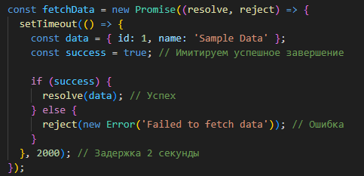
Пример создания промиса.
Допустим, мы хотим создать промис, который имитирует загрузку данных с задержкой в 2 секунды.

Slide 10
Объяснение кода:
Создание промиса:
Здесь мы создаем новый объект Promise и передаем в него функцию-исполнитель (executor). Эта функция принимает два параметра: resolve и reject.
Эти параметры — это функции автоматически объявляются и будут использоваться для изменения состояния промиса.

Slide 11
Асинхронная операция:
Внутри промиса мы используем setTimeout, чтобы имитировать асинхронную операцию, которая занимает 2 секунды.

Slide 12
Имитирование результата:
Мы создаем объект data, который представляет собой данные, которые мы хотим вернуть при успешном завершении. Переменная success используется для имитации результата операции (успеха или ошибки).
здание

Slide 13
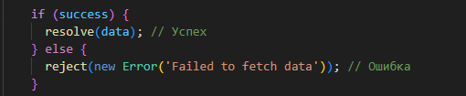
Вызов resolve и reject:
Если success равно true, мы вызываем функцию resolve(data). Это означает, что операция завершилась успешно, и мы передаем данные, которые будут доступны в then методах, когда промис будет выполнен.
Если success равно false, мы вызываем reject(new Error('Failed to fetch data')). Это означает, что операция завершилась неудачно, и мы передаем объект Error, который будет доступен в catch методах, когда промис будет отклонен.

Slide 14
Задержка:
setTimeout создает задержку в 2 секунды, после чего код внутри функции будет выполнен. Это имитирует время, необходимое для выполнения асинхронной операции.

Slide 15
Вызов функций.
Объявление:
Функции resolve и reject объявлены автоматически при создании объекта Promise. Они не требуют явного объявления, так как они передаются как параметры функции-исполнителя.
Вызов:
resolve вызывается в случае успешного завершения операции, передавая результат (data).
reject вызывается в случае неудачи, передавая объект ошибки.
Заключение
Таким образом, этот код создает промис, который выполняет асинхронную операцию с имитацией задержки. В зависимости от значения переменной success, промис либо успешно завершится с данными, либо будет отклонен с ошибкой.

Slide 16
2. Методы промиса.
.then(onFulfilled) → обрабатывает результат при успехе.
.catch(onRejected) → обрабатывает ошибку.
.finally(callback) → выполняется в любом случае (для «финальной» логики: очистка, лоадер и т. д.).

Slide 17
После создания промиса, мы можем использовать его методы .then() и .catch() для обработки результатов.
Метод .then() используется для обработки успешного завершения промиса. Он принимает два необязательных аргумента:
Функция-колбэк для успешного выполнения (onFulfilled).
Функция-колбэк для отклонения (onRejected).

Slide 18

Например:

Slide 19

Чаще всего .then() используют для первого аргумента. Внутри него доступен результат, переданный в resolve().

Slide 20

Метод .catch() — это более удобный способ обработки ошибок, чем второй аргумент в .then(). Он используется для перехвата ошибок (когда был вызван reject()).
Если success = false:

Slide 21
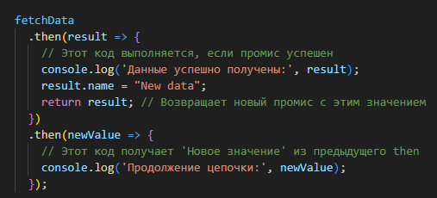
Важно, что .then() всегда возвращает новый промис, что позволяет выстраивать цепочку операций.

Slide 22
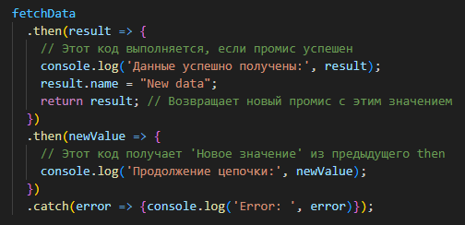
Метод .catch() встраивается в цепочку промисов после одного или нескольких вызовов .then(), чаще всего в конец цепочки, чтобы обрабатывать ошибки.

Slide 23
Метод .finally() выполняется всегда, независимо от того, был промис успешно завершен или отклонен.
Это идеальное место для выполнения очистки ресурсов, например, скрытия индикатора загрузки или закрытия соединения.
.finally() не получает никаких аргументов (ни результата, ни ошибки).
Он не изменяет результат или ошибку промиса.
Он просто позволяет выполнить код после завершения промиса.

Slide 24
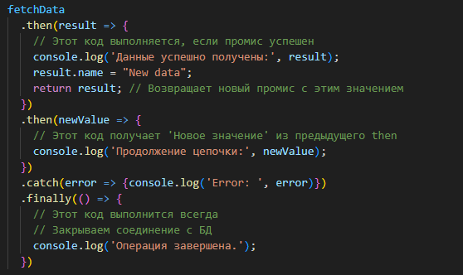

Slide 25


Ошибок нет:
Ошибка:

Slide 26
3. Примеры использования промисов.

Slide 27
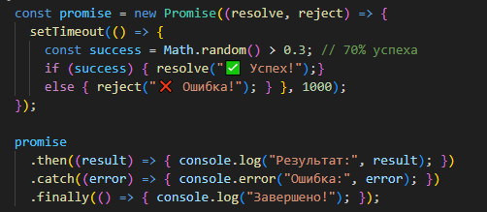
Пример:

Slide 28
Контрольные вопросы:
Что такое Promise в JavaScript и зачем он нужен?
Назовите три основных состояния промиса и объясните, что означает каждое из них.
Какую роль выполняет функция-исполнитель (executor) при создании нового промиса с помощью new Promise()?
Когда и зачем вызываются функции resolve и reject внутри промиса?
В чем разница между методами .then() и .catch()?
Как .finally() отличается от .then() и .catch(), и в каких случаях его стоит использовать?
Объясните, почему .then() позволяет создавать цепочки промисов.

Slide 29
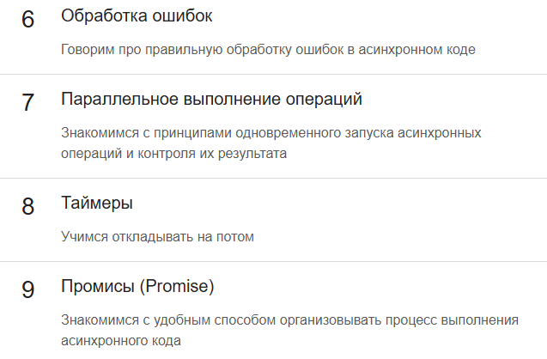
Домашнее задание:
1. https://ru.hexlet.io/courses/js-asynchronous-programming
2. Повторить материал лекции.

Slide 30
Материалы лекций:
https://github.com/ShViktor72/Education2025
Обратная связь:
colledge20education23@gmail.com

